Slide 1
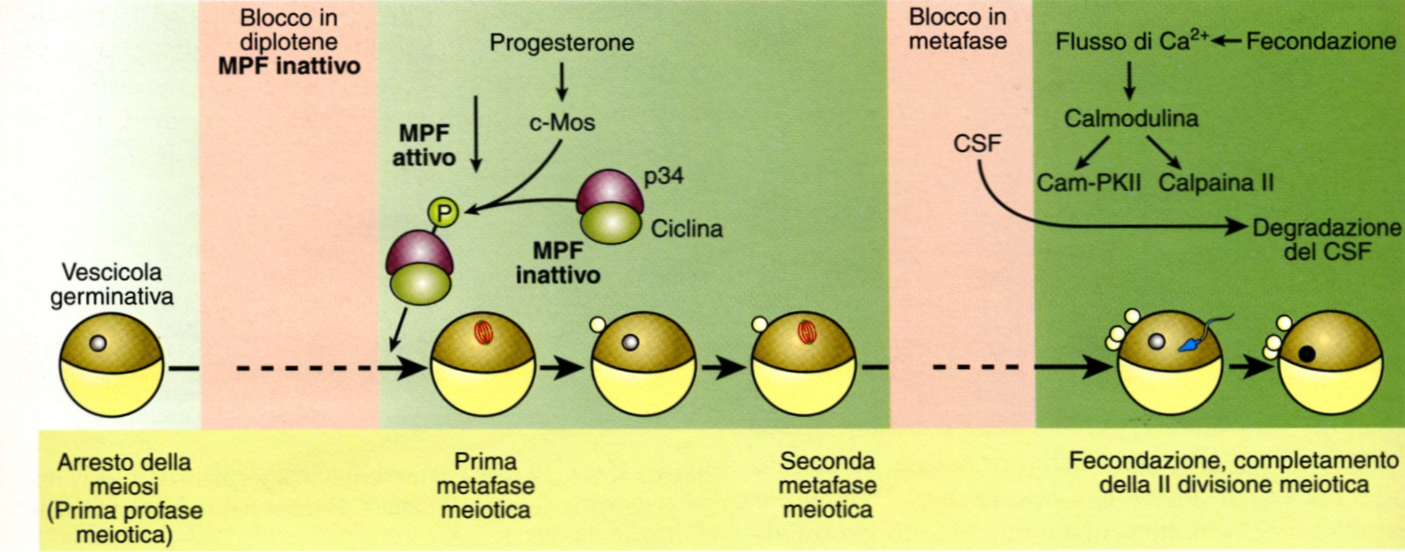
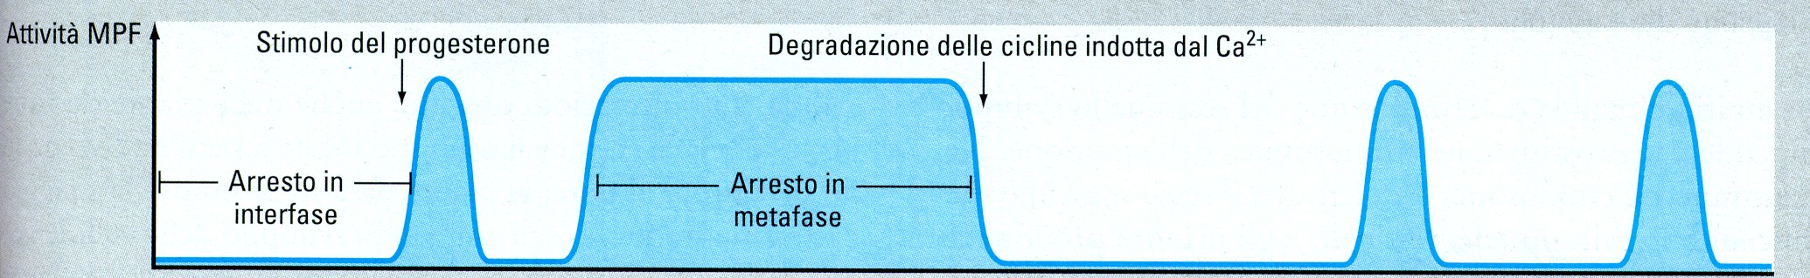
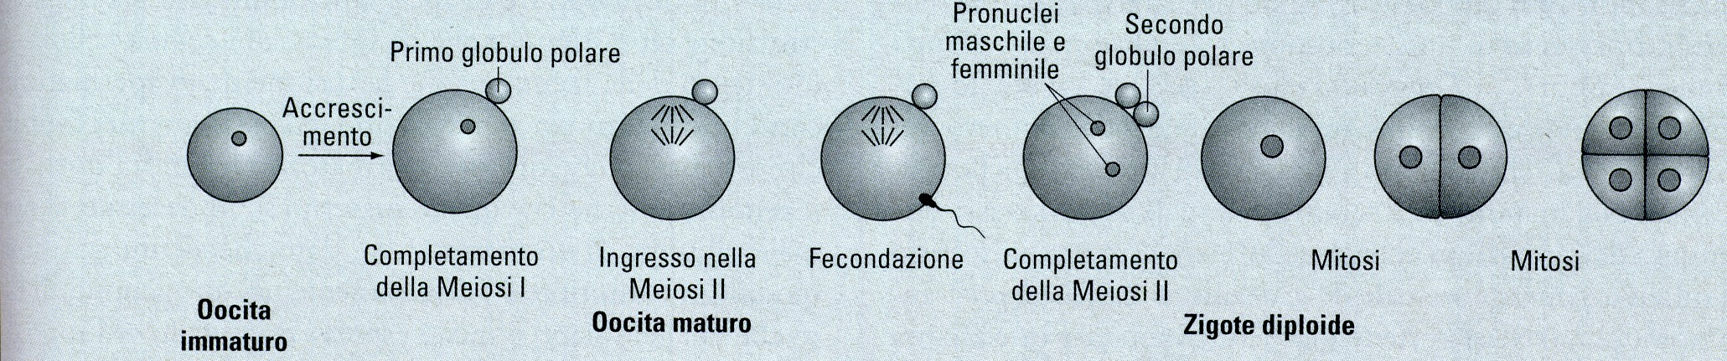
ATTIVITA’ DELL’MPF IN XENOPUS
(CdK)
GVBD
PRIMA FASE-S
MOS
MOS + MAPK
CICLINA B
AC 029SV_Florian
Ovulazione
BIOLOGIA DELLO SVILUPPO, WOLPERT L. et al., 2000, ZANICHELLI (modificato)
L’OOCITA IMMATURO E’ BLOCCATO IN DIPLOTENE.
LA PRODUZIONE DI PROGESTERONE PRE-OVULATORIA FA COMPLETARE LA Iª DIVISIONE MEIOTICA, CON LA FORMAZIONE DEL I° GLOBULO POLARE.
L’UOVO NON FECONDATO E’ MANTENUTO NELLA METAFASE DELLA II ª DIVISIONE MEIOTICA DA UN ALTO LIVELLO DEL COMPLESSO MPF.
L’ONDA DI CALCIO POST-FECONDAZIONE ATTIVA L’ENZIMA PROTEIN CHINASI II CALMODULINA-DIPENDENTE CHE DEGRADA LA CICLINA DELL’MPF.
L’UOVO COMPLETA LA MEIOSI ED INIZIA A DIVIDERSI MITOTICAMENTE SOLO SE IL LIVELLO DI MPF DIMINUISCE.
MOS: PRODOTTO DEL GENE c-mos + MAPK: MITOGEN-ACTIVATED PROTEIN KINASE = CSF (FATTORE CITOSTATICO)
Notes:
Onda di Ca++: attiva enzima calmodulin-dependent protein kinase II→degradazione della ciclina→complesso MPF →completamento meiosi.
MPF= M PHASE PROMOTING FACTOR = CHINASI CICLINA-DIPENDENTE (CdK)+CICLINA = a catalytic subunit, CDC2, and a regulatory subunit,
CCNB (also known as cyclin B). CDC2 (Cell Division Cycle 2), also known as CDK1 (Cyclin Dependent Kinase 1), is a member of the CDK family of serine/threonine kinases.
GVBD=the breakdown of the GV membrane
c-mos: Proto-oncogene serine/threonine-protein kinase mos

Slide 2
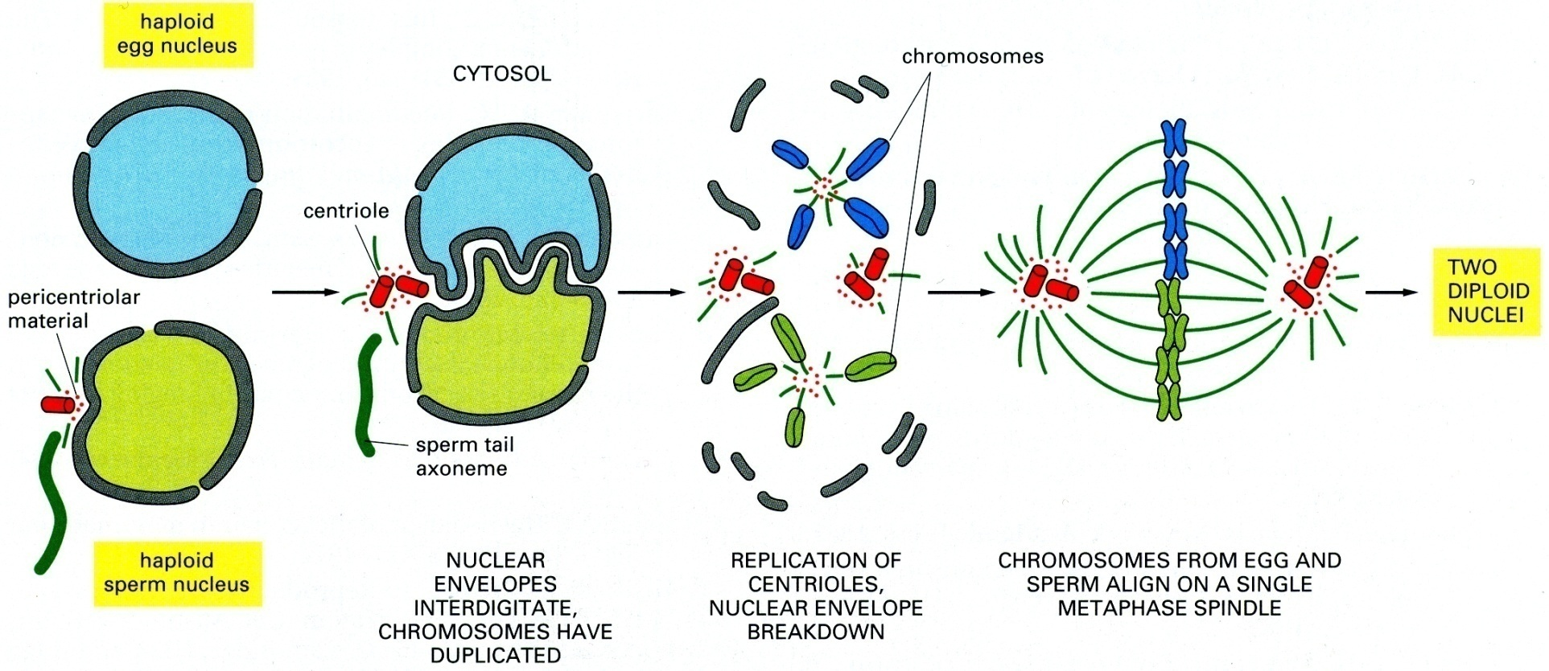
UNIONE DEI PRONUCLEI MASCHILE E FEMMINILE
Molecular Biology of the Cell, Alberts et al. Third Ed., fig. 20-28
I PRONUCLEI MIGRANO VERSO IL CENTRO DELL’UOVO. QUANDO SONO VICINI I LORO INVOLUCRI
NUCLEARI SI INTERDIGITANO. I CENTRIOLI SI REPLICANO, LA MEMBRANA NUCLEARE SI ROMPE,
E I CROMOSOMI DI ENTRAMBI I GAMETI SI MESCOLANO NELLO STESSO FUSO MITOTICO, CHE
MEDIA LA PRIMA DIVISIONE DELLO ZIGOTE.
AC 029SV_Florian

Slide 3
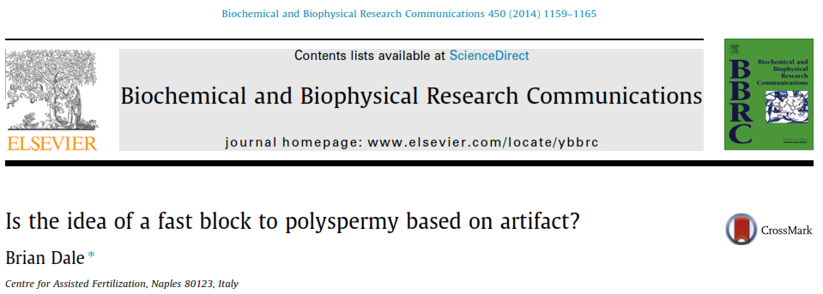
MODELLO INTERRELAZIONI NELLA FECONDAZIONE
DEL RICCIO DI MARE
?
AFFLUSSO DI
Na⁺
VARIAZIONE DEL
POTENZIALE DI
MEMBRANA
BLOCCO VELOCE
DELLA
POLISPERMIA
LEGAME DELLO SPERMA-
TOZOO ALLA MEMBRANA
CELLULARE DELL’UOVO
ATTIVAZIONE
DELLA NAD⁺
CHINASI
CONVERSIONE DI
NAD⁺ A NADP⁺
BLOCCO LENTO
DELLA
POLISPERMIA
PRODUZIONE
DI IP₃
LIBERAZIONE
DI Ca⁺⁺
ESOCITOSI
DEI GRANULI
CORTICALI
FORMAZIONE
DELLO STRATO
IALINO
STIMOLAZIONE
DELLA
PROTEINA G?
ATTIVAZIONE DELLA
FOSFOLIPASI C
STIMOLAZIONE DELLA
SINTESI PROTEICA,
DELLA REPLICAZIONE DEL
DNA, E DEI MOVIMENTI
CITOPLASMATICI DEL
MATERIALE MORFOGENETICO
FORMAZIONE
DI
DIACILGLICEROLO
ATTIVAZIONE DELLA
PROTEINA CHINASI C
SCAMBIO
Na⁺/H⁺
INCREMENTO DEL
pH INTRACELLULARE
Notes:
Il NADPH è anche usato per i pathways anabolici, come la sintesi di lipidi, di colesterolo e per l‘allungamento delle catene degli acidi grassi.
Biochem and Biophysical Research Communications 450 (2014) 1159–1165
The idea of a fast partial block, forwarded in the 1950’s, that would reduce the receptivity of the egg surface by 1/20th following its interaction with the fertilizing spermatozoon, was based on experiments that treated fertilization as a ﬁrst order chemical reaction. Here, I outline the criticisms of the Rothschild theory and demonstrate that the hypothesis of a fast partial block to polyspermy is unfounded. Notwithstanding, it was suggested in the 1970’s that the membrane depolarization, induced by the fertilizing spermatozoon, prevented the interaction of supernumerary spermatozoa, the fast electrical block to polyspermy. While trans-membrane voltage recording has permitted a better understanding of the sequence of events occurring at fertilization, there is no evidence that depolarization prevents the interaction of supernumerary spermatozoa. Sperm entry is prevented at positive and negative potentials, in the voltage clamp conﬁguration, however this is an artifact caused by the currents injected into the egg employed to hold the voltage constant in a non-physiological range. At permissive voltages, around 20 mV, where the current required to hold the voltage is minimal, only one spermatozoon normally enters the egg. Thus, irrespective of the egg voltage, the fertilizing spermatozoon is, in any case, attached to a privileged interaction site that permits entry and distinguishes it from supernumerary spermatozoa. Competence for monospermy is acquired during oocyte maturation and data on cortical organization in echinoderm eggs points to the actin ﬁlament system for regulating sperm entry.

Slide 4

ACTIVATION OF THE EMBRYONIC DEVELOPMENT
Reprod Biol 2008 8 1:3-22
Sperm derived oocyte-activating factor leads to IP3R1-mediated Ca2+ release. Increase in [Ca2+]i triggers several processes, e.g.: resumption of meiosis, establishment of a block to polyspermy or recruitment of maternal mRNAs. It also influences further stages of the embryo development. PLC zeta – phospholipase C zeta, PIP2 – phosphatidylinositol 4,5-bisphosphate, IP3 – 1,4,5-inositol triphosphate, DAG – diacylglycerol, IP3R – 1,4,5-inositol triphosphate receptor, ER – endoplasmic reticulum

Slide 5
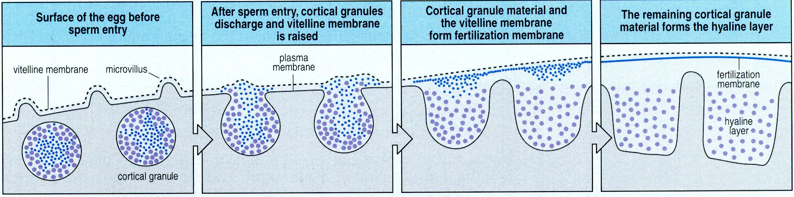
BLOCCO LENTO DELLA POLISPERMIA
WOLPERT L. “BIOLOGIA DELLO SVILUPPO” ZANICHELLI
physiological polyspermy observed in urodeles, elasmobranchs, reptiles and birds (le uova di elasmobranchi, uccelli e molti rettili non contengono granuli corticali
POLISPERMIA NEGLI UCCELLI→ DNasi I e II PRESENTI NEL DISCO GERMINALE
Notes:
Zygote 2003; 11(1): 35-42
Negli uccelli numerosi spermatozoi entrano nell’uovo (polispermia), al contrario della situazione monospermica dei mammiferi.
Tuttavia, negli uccelli, un solo spermatozoo partecipa alla formazione del nucleo dello zigote, mentre quelli sopranumerari degenerano nelle prime fasi dell’embriogenesi. Negli oociti di quaglia sono state trovate DNasi I e II, presenti nel disco germinale e nel sottile strato di citoplasma superficiale che circonda il tuorlo. L’attività di questi enzimi aumenta durante l’oogenesi ed è massima negli oociti maturi. La DNasi II è più attiva della I.

Slide 6
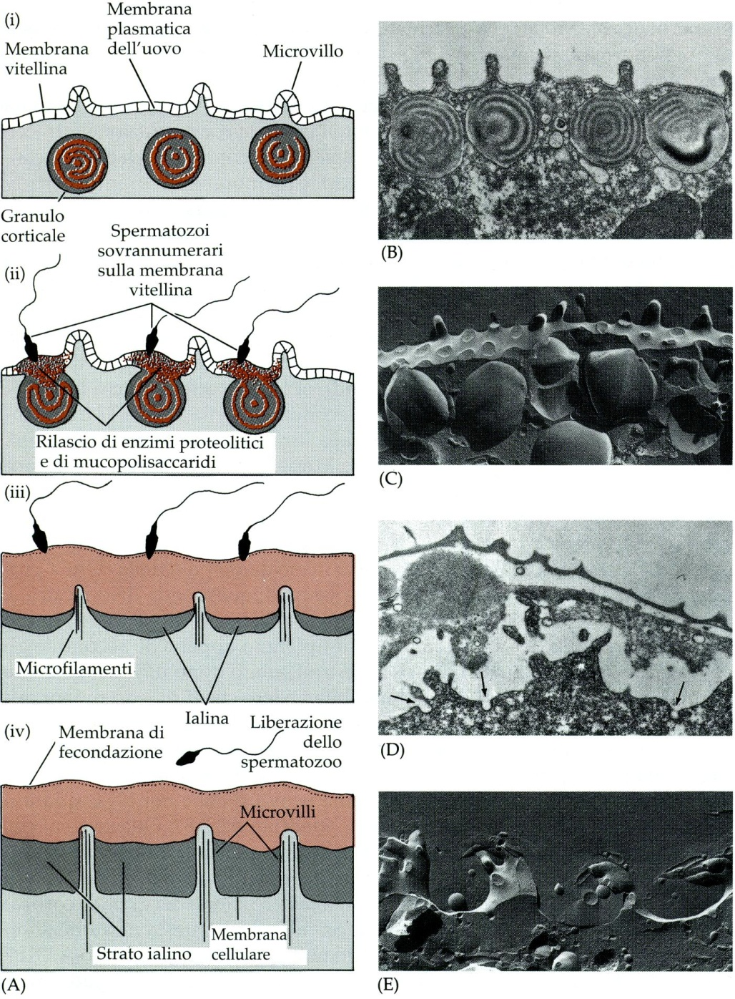
REAZIONE CORTICALE
1- PROTEASI (serinproteasi simile alla tripsina),
DEGRADANO I PILASTRI VITELLINI
CHE ANCORANO LE PROTEINE DELLA MEM-
BRANA VITELLINA A QUELLA CELLULARE E
RIMUOVONO I RECETTORI PER GLI SPERMA-
TOZOI E TUTTI GLI SPERMATOZOI LEGATI.
2- MUCOPOLISACCARIDI, GENERANO UN GRA-
DIENTE OSMOTICO CHE RICHIAMA ACQUA
VERSO LO SPAZIO TRA LA MEMBRANA CELLU-
LARE E QUELLA VITELLINA, SOLLEVANDOLA
E FACENDOLA DIVENTARE MEMBRANA DI
FECONDAZIONE.
3- PEROSSIDASI, INDURISCE LA MEMBRANA DI
FECONDAZIONE LEGANDO RESIDUI DI TIRO-
SINA DI PROTEINE ADIACENTI.
4- PROTEINA IALINA, FORMA UN INVOLUCRO
ATTORNO ALL’UOVO. LUNGHI MICROVILLI SI
ATTACCANO ALLO STRATO DI IALINA, CHE
FORNIRÀ SOSTEGNO AI BLASTOMERI DURAN-
TE LA SEGMENTAZIONE.
Gilbert

Slide 7
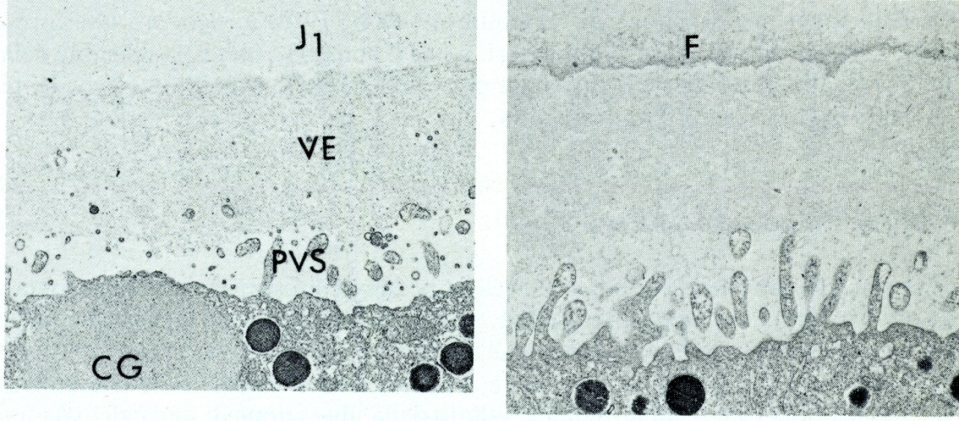
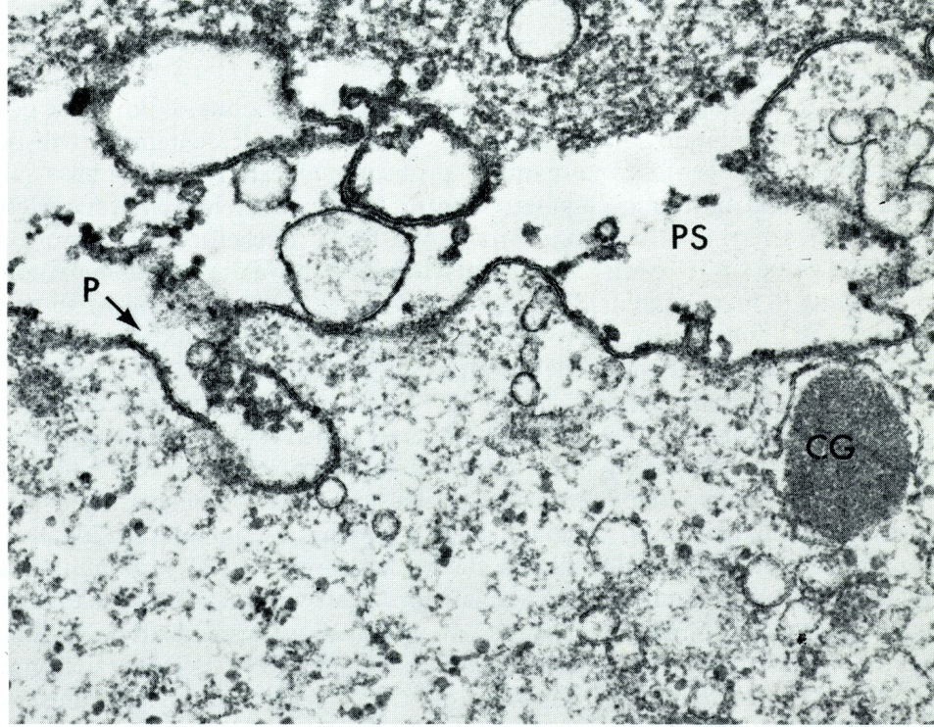
REAZIONE CORTICALE
A
CG: granuli corticali
PVS: spazio perivitellino
VE: membrana vitellina
J1: strato gelatinoso 1
F: membrana di fecondazione
B

Slide 8
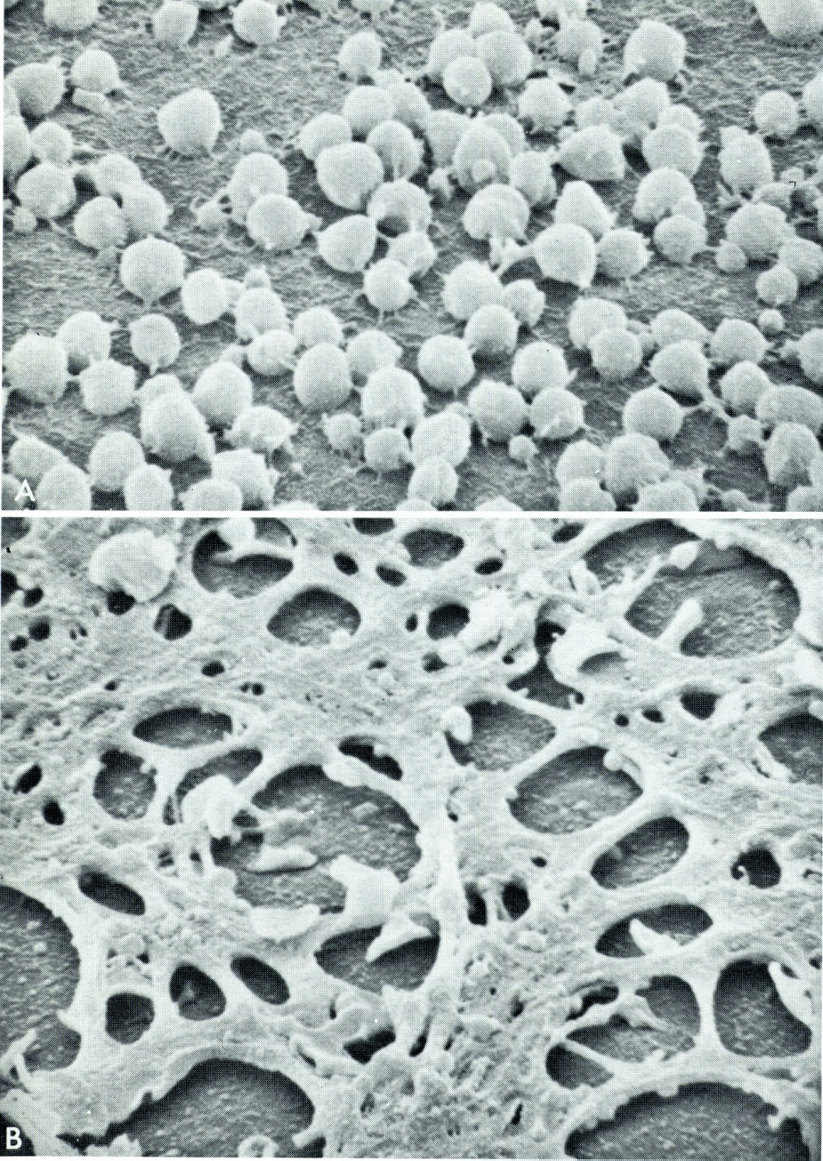
MICROFOTOGRAFIE ELETTRONICHE A SCAN-
SIONE DEI GRANULI CORTICALI LEGATI ALLA
SUPERICIE INTERNA DELLA MEMBRANA
PLASMATICA, INTATTI E DOPO LO SCOPPIO.

Slide 9
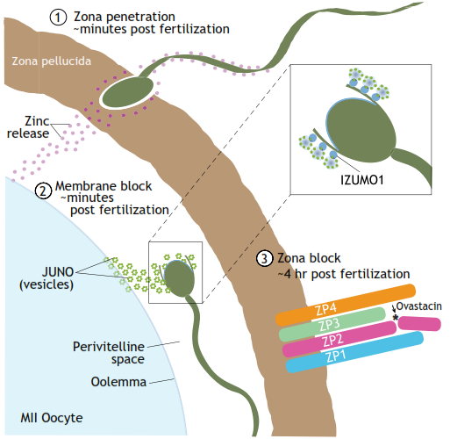
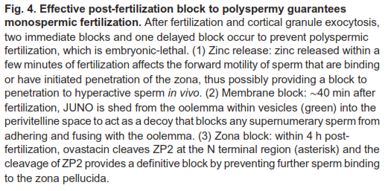

Slide 10
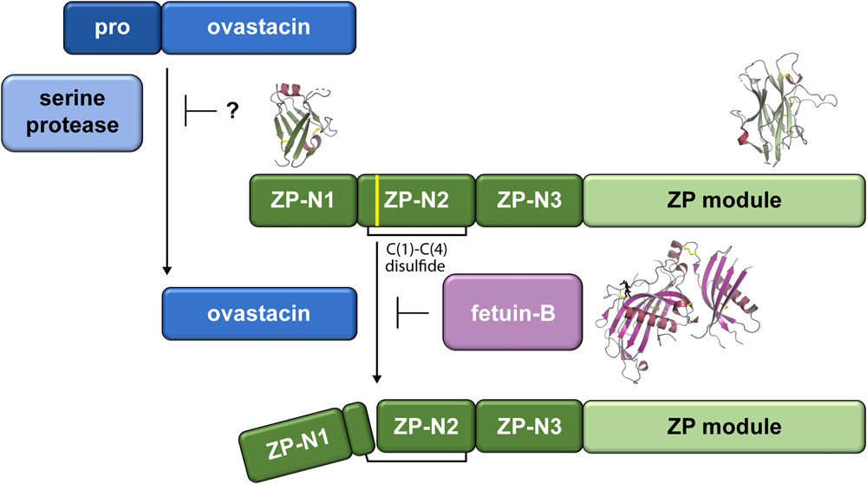
Mammalian egg coat modifications and the block to polyspermy
FIGURE 2 Scheme of the pathway regulating the cleavage of mammalian ZP2. Activation of pro-ovastacin by a serine protease triggers site-specific cleavage of ZP2, yielding two protein fragments that remain covalently attached via the predicted C disulfide bond of ZP2 ZP-N2 (indicated by a black bracket). ZP2 cleavage inactivates the sperm-binding activity of the ZP as well as increases its resistance to a-chymotrypsin digestion. Premature processing of ZP2 is counteracted by serum glycoprotein fetuin-B, which inhibits ovastacin and thus, ZP2 cleavage. Structural information is available for ZP2 ZP-N1 (PDB ID 5II6), ZP2 ZP-C (PDB ID 5BUP), and fetuin-B (PDB ID 6HPV). Note that this figure, as well as in Figure 3, the ZP module is represented by a single rounded rectangle
Molecular Reproduction and Development, Volume: 87, Issue: 3, Pages: 326-340, First published: 31 January 2020, DOI: (10.1002/mrd.23320)
Notes:
.

Slide 11
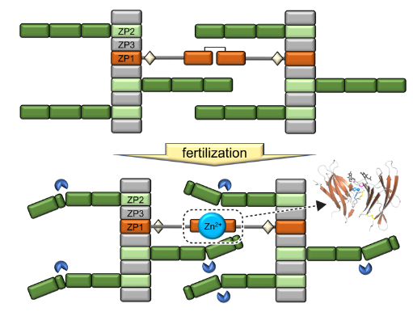
Mammalian egg coat modifications and the block to polyspermy
FIGURE 3 Possible mechanism of mammalian zona pellucida (ZP) hardening. Whereas ovastacin-dependent cleavage of the ZP-N2 domain could induce a conformational change of the ZP2 N-terminus that leads to new protein–protein interactions, binding of zinc ions to ZP1 ZP-N1 (based on PDB ID 6GF7) may alter the conformation of ZP filament cross-links. Together with other ZP modifications discussed in the text, these molecular events could cause tighter interaction between adjacent ZP filaments, resulting in compaction of the supramolecular structure of the egg coat. Modified from (Monné & Jovine, 2011). Activated ovastacin is indicated by a blue Pac-Man-like symbol.
Molecular Reproduction and Development, Volume: 87, Issue: 3, Pages: 326-340, First published: 31 January 2020, DOI: (10.1002/mrd.23320)

Slide 12
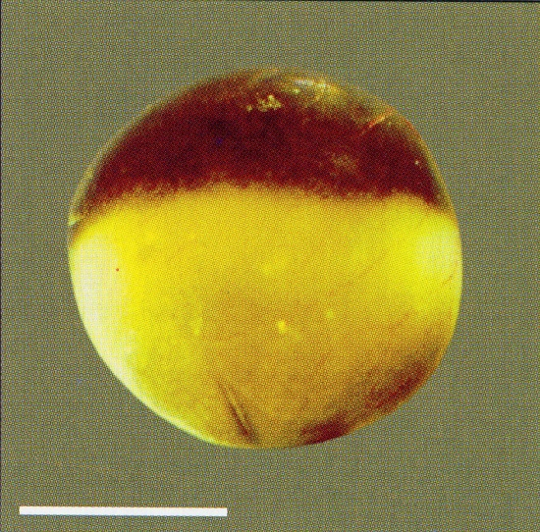
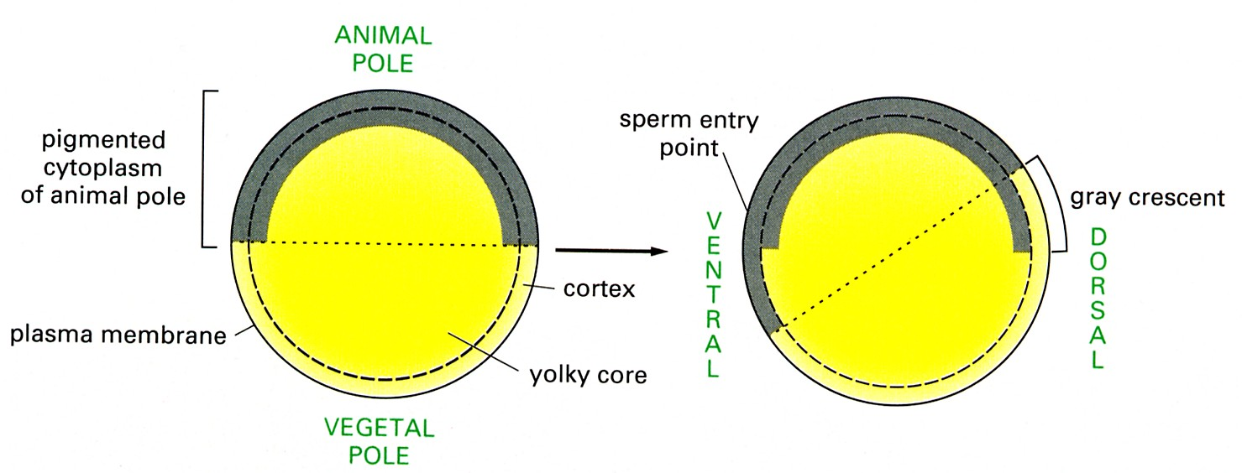

RIORGANIZZAZIONE DELL’UOVO
A
B
UOVO NON FECONDATO DI Xenopus. LA PARTE SUPERIORE E’ PIGMENTATA, MENTRE LA PARTE
INFERIORE E’ PALLIDA E CONTENENTE UNA QUANTITA’ MAGGIORE DI TUORLO.
PRIMO MOVIMENTO MORFOGENETICO DOPO LA FECONDAZIONE: IL CORTEX DELL’UOVO RUO-
TA DI CIRCA 30° RISPETTO AL CITOPLASMA CENTRALE, IN UNA DIREZIONE DETERMINATA
DAL PUNTO DI ENTRATA DELLO SPERMATOZOO. NELLE SPECIE DOVE IL CITOPLASMA ANIMALE
E’ PIGMENTATO, LA ROTAZIONE CREA UNA SEMILUNA GRIGIA VISIBILE IN POSIZIONE OPPOSTA
RISPETTO ALL’ENTRATA DELLO SPERMATOZOO.

